Slide 1

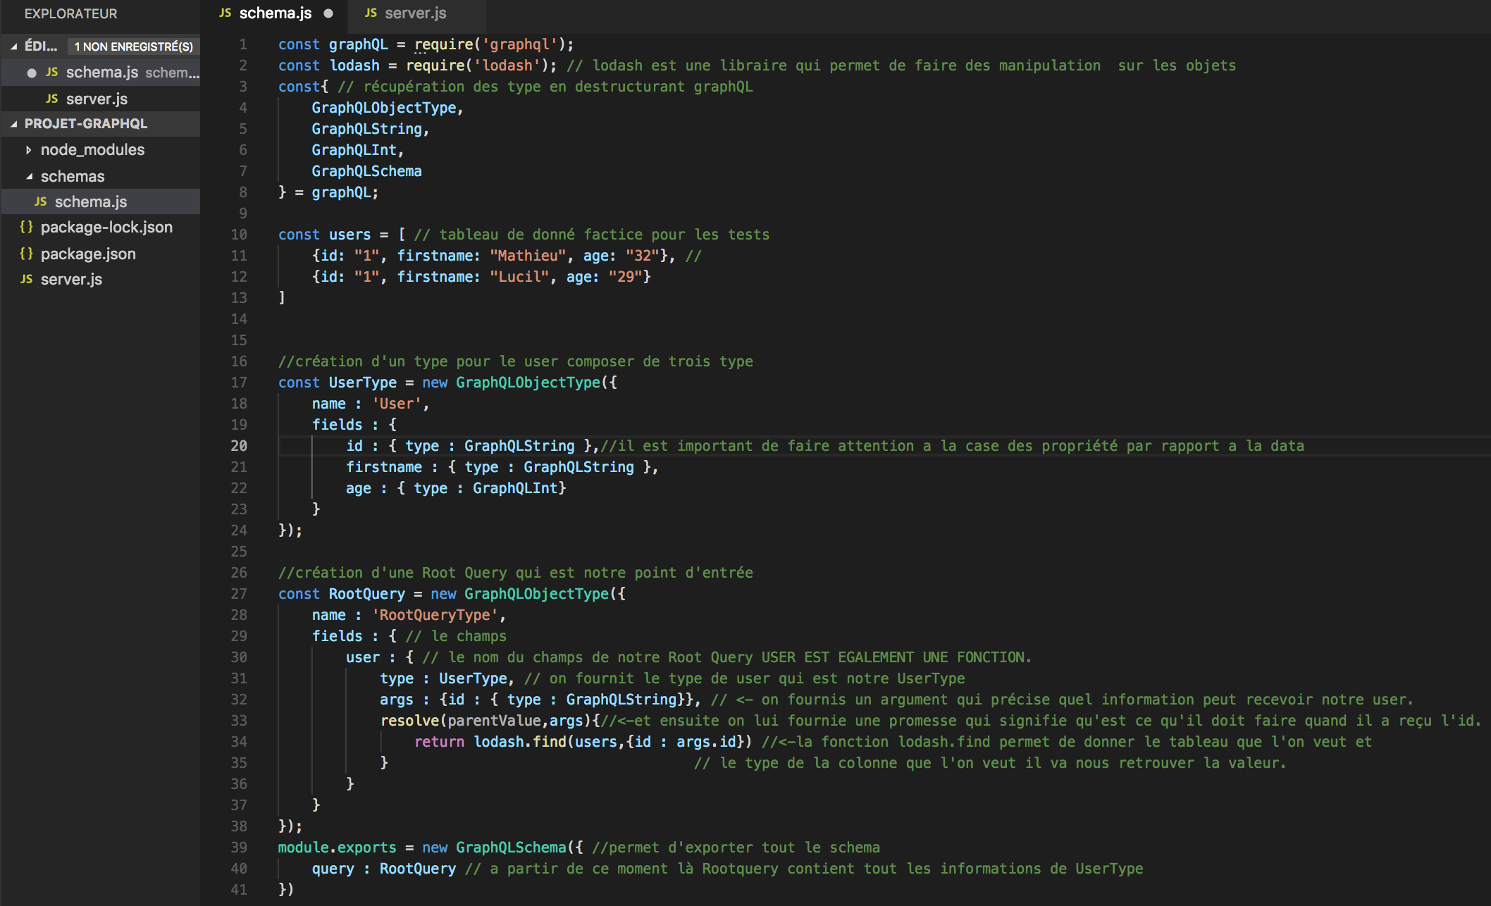
Test effectué sur de la donner en dur sur notre tableau user[].

Slide 2

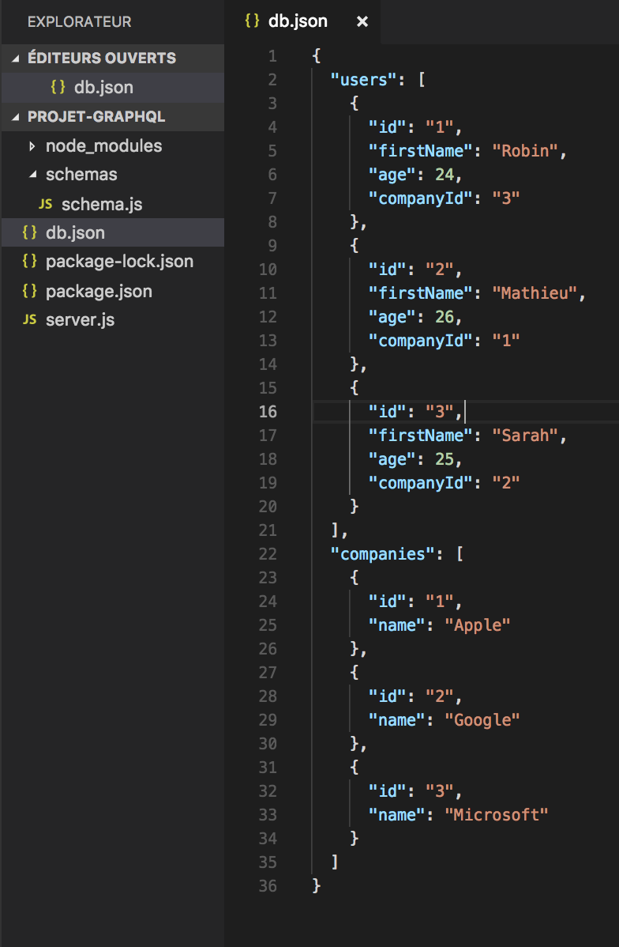
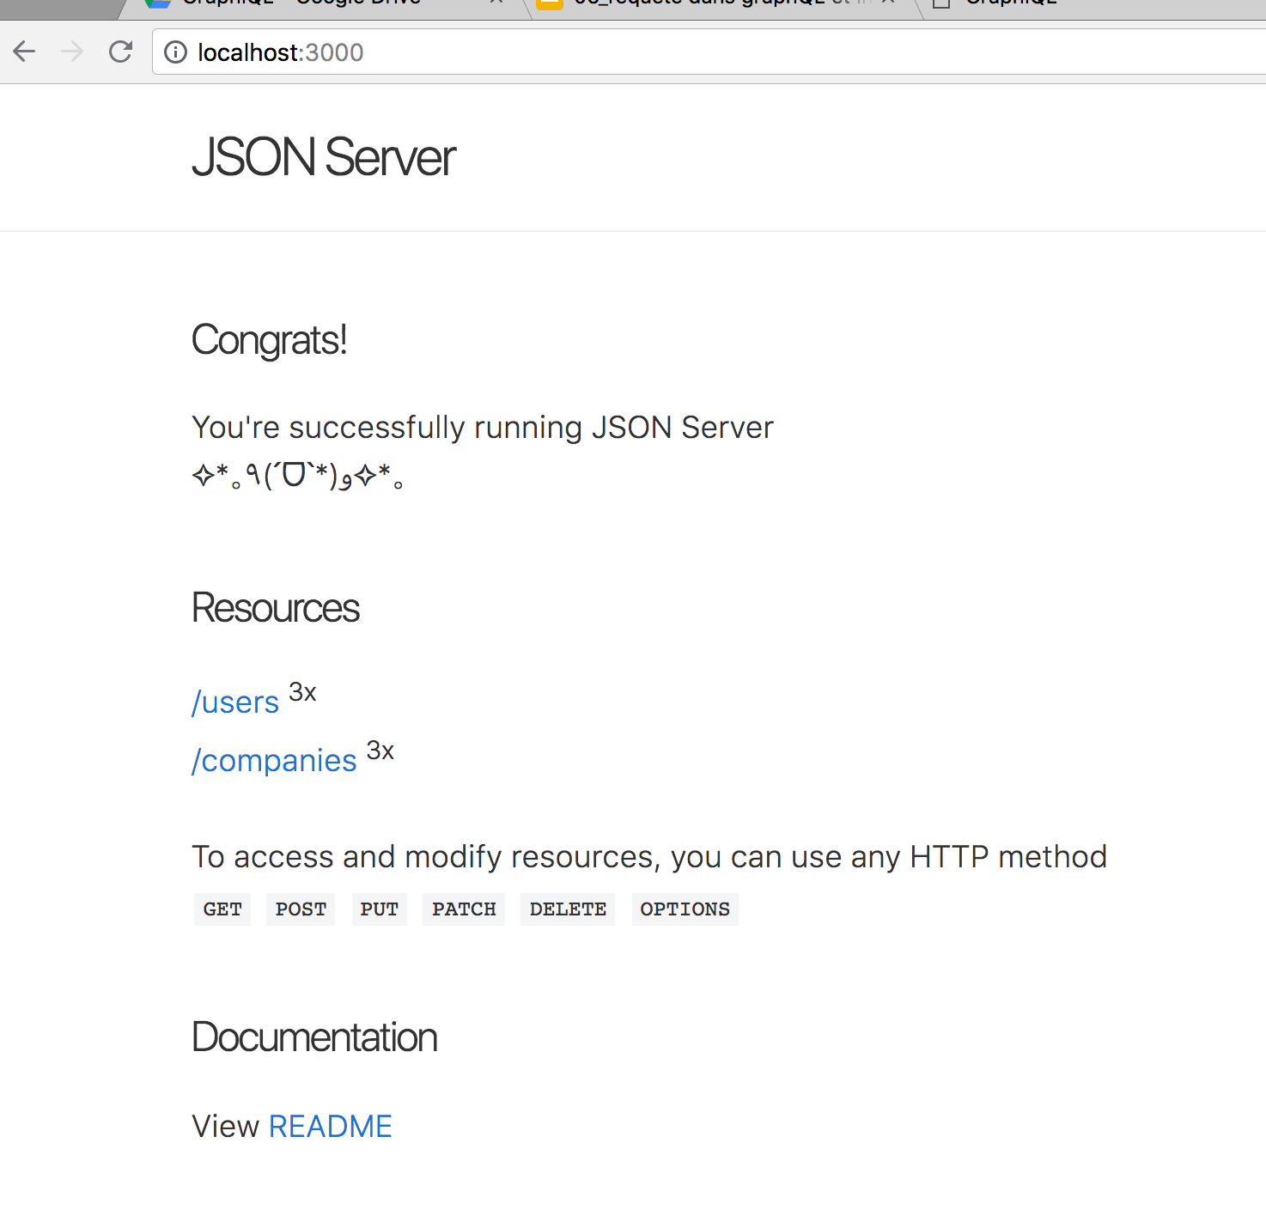

Installation de json server
1
création du fichier db.json
4
2
3

